Slide 1


MENGENAL PANDANGAN (VIEW)
PROGRAM STUDI TEKNIK INFORMATIKA
PEMROGRAMAN BASIS DATA
Tim Pengampu
2020

Slide 2
Capaian Pembelajaran
Setelah mengikuti materi perkuliahan ini mahasiswa dapat membuat view agar pengelolaan tabel-tabel yang rumit dapat lebih mudah
Kemampuan Akhir yang Diharapkan
Mahasiswa mampu menjelaskan penerapan view pada sistem basis data

Slide 3
Pandangan / View
Pandangan (view) adalah tabel semu karena secara fisik tidak ada.
Keuntungan view adalah :
Query yang kompleks dapat di sembunyikan sehingga informasi dapat diakses dengan cepat
Untuk mengatur data tertentu menjadi tersembunyi bagi pemakai
Untuk melindungi data yang bersifat rahasia
View termasuk dalam komponen database. Secara default, suatu view baru dibuat ke dalam database yang diaktifkan.

Slide 4

Sintak :
Keterangan :
Create : Statemen ini digunakan untuk membuat suatu view baru, atau mengganti suatu view yang telah ada (exist) jika klausa OR REPLACE diberikan.
select_statement : Suatu statemen SELECT yang menyediakan definisi dari view. Statemen ini dapat men-select dari tabel dasar atau view yang lain.
[(column_list)] : Daftar kolom yang akan dipilih.

Slide 5
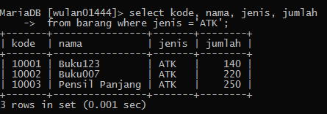
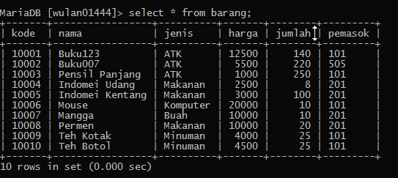

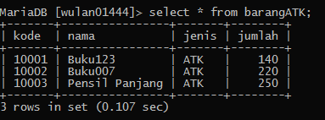

Slide 6

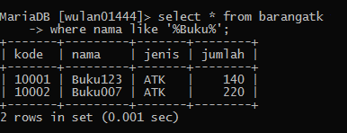
VIEW juga berfungsi sama seperti layaknya tabel ‘biasa’,

Slide 7
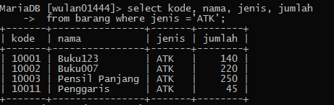
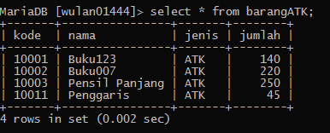
Saat tabel utama ditambah data (pengaruh di view ?)
VIEW juga otomatis diupdate.

Slide 8

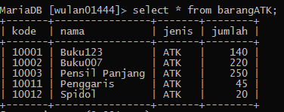
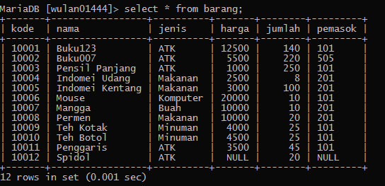
View dilakukan penambahan data ?
pemasok bernilai NULL(tidak diisikan data)
Tabel Barang juga otomatis bertambah.

Slide 9
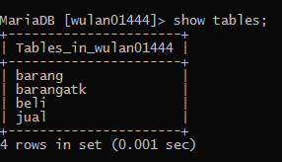
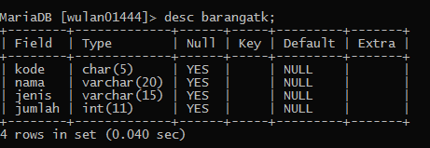
Menampilkan daftar VIEW
Tampil bersama tabel yg lain

Slide 10
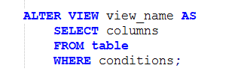
MySQL Update VIEW
Sintak :
Keterangan :
Vew name : nama view yang akan dilakukan perudahan
columns : Susunam nama fields yang baru.
Conditions : kondisi yg disyaratkan

Slide 11

MySQL Drop VIEW
Sintak :
Keterangan :
DROP VIEW menghapus satu atau lebih view.
Untuk menghindari kemungkinan kegagalan menghapus view, gunakan sintaks IF EXISTS dalam pernyataan DROP VIEW untuk mencegah kesalahan terjadi untuk view yang tidak ada.

Slide 12
Selesai

